Slide 1
Bakalaura darba nodošana un aizstāvēšana
Rīgas Tehniskās universitātes
Datorzinātnes un informācijas tehnoloģijas fakultātes
Metodiskā komisija
Izskatīts DITF domes 2023.gada 9.janvāra sēdē (protokola n.: 12000-1.1/1)

Slide 2
Bakalaura darba nodošana

Slide 3
Elektroniskajā veidā
Datorizdrukas veidā
Bakalaura darba nodošana
Darba elektronisko versiju PDF formātā students augšupielādē noslēguma darbu reģistrā RTU portālā ORTUS
Students iegūst apliecinājumu, ka darbs ir veikts patstāvīgi, nav plaģiātisms, un ka darba elektroniskā versija atbilst datorizdrukai
Apliecinājumu students izdrukā, pašrocīgi paraksta un pievieno iesietā darba datorizdrukai
Students paraksta darbu un iesniedz studiju programmas lietvedei
Darba vadītājs saskaņo darba iesniegšanu
Šis veids ir ieteicams, bet tam ir vajadzīgs e-paraksts
Darba elektronisko versiju PDF formātā students augšupielādē noslēguma darbu reģistrā RTU portālā ORTUS un paraksta ar drošu elektronisko parakstu
Students apstiprina, ka darbs ir veikts patstāvīgi un nav plaģiātisms
Darba vadītājs saskaņo darba iesniegšanu

Slide 4
Piekļuve noslēguma darbu reģistram
Saite uz noslēguma darbu reģistru

Slide 5
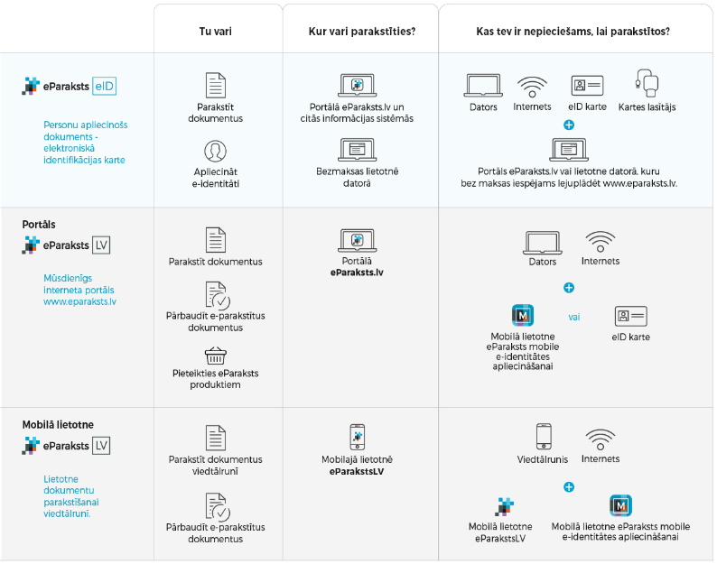
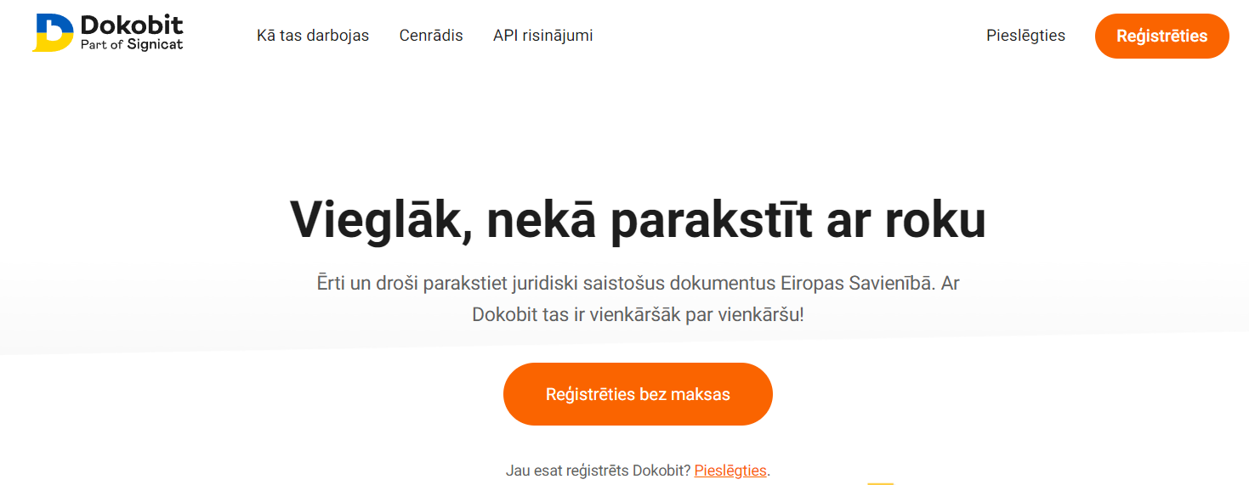
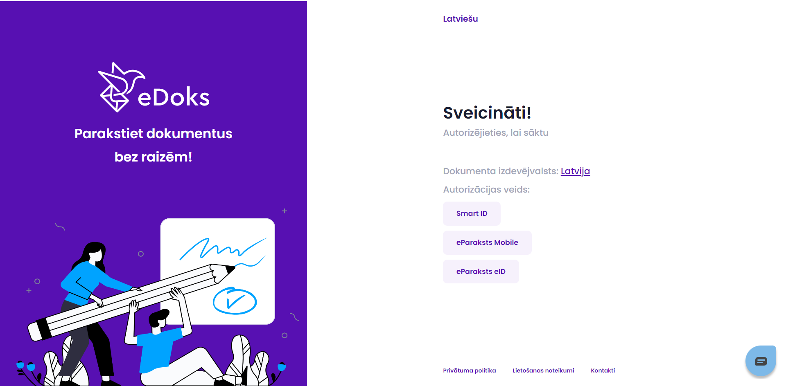
E-paraksta iegūšana
https://www.eparaksts.lv/lv/
Jāpieteicas dažas dienas iepriekš
Bezmaksas
https://dokobit.com/lv/
Reģistrācija ar Smart-id
5 bezmaksas paraksti mēnesī
https://www.edoks.lv
Reģistrācija ar Smart-id
10 bezmaksas parakstāmie dokumenti

Slide 6
Bakalaura darba aizstāvēšana

Slide 7
Aizstāvēšana
Aizstāvēšana ir publiska
Tā notiek komisijas priekšā, kuru veido:
komisijas priekšsēdētājs: studiju programmas direktors vai viņa izraudzīts profesors vai asociētais profesors
vismaz divi komisijas locekļi: atbilstošas zinātnes nozares speciālisti ar doktora vai maģistra grādu
Aizstāvēšanā students piedalās ar ziņojumu, kuru veido darba prezentācija un studenta sagatavotā runa

Slide 8
Aizstāvēšana: kārtība
Studenta ziņojums par bakalaura darbu (prezentācija un runa) – 10 min
Students var nepiekrist recenzenta un/vai darba vadītāja izteiktajiem aizrādījumiem, bet tad savs viedoklis ir jāpierāda ar lietišķiem un darbā pamatotiem argumentiem
Atbildes uz komisijas un klātesošo jautājumiem
Recenzijas nolasīšana
Atsauksmes nolasīšana
Studenta atbildes vai komentāri uz recenzijā un atsauksmē sniegto informāciju

Slide 9
Aizstāvēšana: iznākumi
Aizstāvēšanā ir saņemta sekmīga atzīme
Aizstāvēšanā ir saņemta nesekmīga atzīme
Bakalaura darbs nav iesniegts aizstāvēšanai fakultātes noteiktajā termiņā
Bakalaura darbs ir izstrādāts un iesniegts fakultātes noteiktajā termiņā, ir saņemts vadītāja apliecinājums par darba gatavību iesniegšanai un darbs nodots recenzēšanai, bet students darbu nav aizstāvējis
Studentu atskaita par nesekmību vai studiju programmas direktors var pieņemt lēmumu, ka ir jāizstrādā jauns bakalaura darbs vai jāturpina darbs pie esošās tēmas
Ja tiek izstrādāts jauns bakalaura darbs, studentam jāmaksā RTU Senāta noteiktā maksa par bakalaura darba atkārtotu izstrādi
Ja tiek turpināts darbs pie esošās tēmas, studentam jāmaksā RTU Senāta noteiktā maksa par bakalaura darba pabeigšanu
Studentam var piešķirt studiju pārtraukumu līdz nākamajai komisijas sēdei
Studentam jāmaksā RTU Senāta noteiktā maksa par savlaicīgi nenokārtota studiju programmas gala pārbaudījuma kārtošanu
Studentu atskaita sakarā ar studiju pabeigšanu
Izlaiduma laikā students iegūst diplomu

Slide 10
Aizstāvēšana: atbildes uz jautājumiem
Klausieties ļoti uzmanīgi
Lūdziet atkārtot jautājumu, ja tas ir nepieciešams
Atbildiet kodolīgi un skaidri
Atcerieties, ka labāk atklāti pateikt, ka Jūs nezināt atbildi, nekā «sacerēt» atbildi

Slide 11
Aizstāvēšana: uzvedība
Apģērbs:
 | Jāievēro lietišķs ģērbšanās stils
Uzvedība:
 | Uzvedībā ir jāievēro lietišķās etiķetes normas Ja tiek pieļauti uzvedības normu pārkāpumi, komisijas priekšsēdētājam ir tiesības pārtraukt aizstāvēšanu un pārcelt to uz citu laiku
 | Skatieties uz klausītājiem un runājiet ar viņiem
 | Nelasiet tekstu no papīra vai slaida
 | Nestāviet priekšā uz ekrāna atspoguļotajai prezentācijai

Slide 12
Students lasa no papīra vai slaidiem, nevis runā
Students izlaiž slaidus, gandrīz neko par tiem nepastāstot
Prezentācijas slaidi ir pārblīvēti ar tekstu, ko nevar paspēt izlasīt
Galvenās uzstāšanās kļūdas
Students runā pārāk ātri un «skrien» pa slaidiem
Students izmanto vizuālo saturu (tabulas, attēli, diagrammas, utt.), ko nevar saskatīt
Prezentācijā ir tikai teksts bez vizuālā satura

Slide 13
Aizstāvēšana: apelācijas iesniegšana
Students ir tiesīgs iesniegt apelāciju par gala pārbaudījuma norisi
Students apelāciju iesniedz fakultātes dekānam
Apelācija ir jāiesniedz ne vēlāk kā līdz nākamās darba dienas beigām pēc aizstāvēšanas
Apelācijas izskatīšanai dekāns izveido komisiju, tajā neietverot gala pārbaudījuma komisijas locekļus, par kuras darbību ir iesniegta apelācija
Apelācijas komisija pieņem lēmumu un rakstiski to paziņo studentam
Komisijas lēmums ir jāpieņem ne vēlāk kā 5 darba dienu laikā pēc apelācijas saņemšanas

Slide 14
Bakalaura darba vērtēšana

Slide 15
Bakalaura darbu vērtē
Darba vadītājs
Recenzents
Gala pārbaudījumu komisija
Ar jā/nē/daļēji:
vai plānotie darba uzdevumi ir izpildīti
vai darba saturs atbilst tēmai
vai darbs ir pabeigts pētījums
vai darba tehniskais izpildījums atbilst nozares prasībām
vai darba noformējums atbilst fakultātes metodiskajiem norādījumiem
Plašākā aprakstā:
bakalaura darba izstrādes sistemātiskuma un sadarbības ar vadītāju raksturojums
studenta prasme izmantot aktuālo pētījumu rezultātus un patstāvīgi veikt pētniecisko darbu
bakalaura darba teorētiskā un praktiskā nozīmība
Pamatā ar jā/nē/daļēji:
vai darba saturs atbilst tēmas nosaukumam
vai darba apjoms lappusēs atbilst bakalaura darba prasībām
vai darba tēmas aktualitāte ir pamatota
vai darbā ir formulēts mērķis un definēti uzdevumi
vai darbā uzstādītais mērķis ir sasniegts un uzdevumi ir izpildīti
vai darba struktūra atbilst darba uzdevumiem
vai darba secinājumi izriet no darbā paveiktā
cik daudz ir terminoloģijas, gramatisko un stila kļūdu
vai darba tekstā ir iekļautas atsauces uz visiem uzskaitītajiem informācijas avotiem
vai literatūras avotu daudzums ir adekvāts darba saturam, un to kvalitāte ir apmierinoša
vai darbā ir identificējami darba autora sasniegtie rezultāti
Plašākā aprakstā:
bakalaura darba pozitīvas īpašības
bakalaura darba galvenie trūkumi
Komisija ņem vērā:
recenzenta novērtējumu
bakalaura darba vadītāja atsauksmi
studenta ziņojuma kvalitāti (prasmi prezentēt un aizstāvēt savu darbu)
atbilžu kvalitāti uz jautājumiem, kas attiecas gan uz izstrādāto bakalaura darbu, gan uz svarīgākajiem fundamentālajiem nozares teorētisko un speciālo zinātņu studiju kursiem
bakalaura darba kopējo kvalitāti satura, noformējuma, izmantoto informācijas avotu un apraksta valodas ziņā

Slide 16
Prezentācijas saturīgums un kvalitāte
Studenta runas saturīgums
Vērtējot studenta ziņojuma kvalitāti, tiek ņemts vērā:
Skaidri pierādījumi tam, ka darbā definētie uzdevumi ir izpildīti un izvirzītais mērķis ir sasniegts
Skaidri atspoguļoti studenta sasniegtie rezultāti
Iekļaušanās aizstāvēšanai atvēlētajā laikā

Slide 17
Bakalaura darba prezentēšanas struktūra

Slide 18
Aktivitāte
Prezentācijas saturs
Iepazīstina komisiju un klātesošus ar sevi, bakalaura darba tēmu un vadītāju
Titulslaids: 1 slaids, obligāts
Informē par ziņojuma saturu
Satura slaids: 1 slaids, vēlams
Akcentē to, kas tika izdarīts darba analītiskajā daļā un risinājuma daļā, kā arī demonstrē risinājuma pārbaudes rezultātus
Akcentē bakalaura darba tēmas aktualitāti un pētāmās problēmas būtību
Darba aktualitātes slaids: 1-2 slaidi, obligāti
Definē bakalaura darba mērķi un uzdevumus
Darba mērķa un uzdevumu slaids: 1-2 slaidi, obligāti
Stāsta par paveikto darbu un sasniegtajiem rezultātiem
Slaidu skaits un nosaukumi ir atkarīgi no darba satura
Izklāsta secinājumus
Secinājumu slaids: 1-2 slaidi, obligāti
Norāda iespējamos šī darba turpināšanas virzienus
Turpmāko pētījumu iespēju slaids: 1 slaids, vēlams
Izsaka komisijai un klātesošiem pateicību par uzmanību un aicina uzdot jautājumus
Nobeiguma slaids: 1 slaids, obligāts

Slide 19
Titulslaids un satura slaids
Titulslaidā obligāti ir jānorāda:
 | Bakalaura darba nosaukums
 | Studenta uzvārds un vārds
 | Bakalaura darba vadītāja vārds un uzvārds (vēlams arī viņa amatu un zinātnisko grādu)
 | Konsultanta, ja tāds ir bijis, vārds un uzvārds (arī viņa organizāciju, amatu un grādu)
Papildus titulslaidā var norādīt, bet tas nav obligāti:
 | Struktūrvienību, kurā darbs tiek aizstāvēts
 | Aizstāvēšanas datumu
Satura slaids:
 | Tajā uzskaita prezentācijas pamatnodaļas

Slide 20
Darba aktualitātes, mērķa un uzdevumu slaidi
Darba aktualitātes slaida uzdevums:
✓ | Pievērst uzmanību darbam, akcentējot, kāpēc tā temats vai pētāmā problēma ir svarīga
Mērķa un uzdevumu slaida pieturpunkti:
✓ | Atcerieties, ka darba mērķim ir jābūt konkrētam un izmērāmam (novērtējamam, ka tas ir sasniegts)
✓ | Uzdevumiem ir jāizriet no izvirzītā mērķa un jāļauj tas sasniegt
✓ | Prezentējot darbu, ir jāpierāda, ka visi uzdevumi ir izpildīti un mērķis ir sasniegts

Slide 21
Paveiktā darba un rezultātu slaidi
Paveiktā darba un rezultātu slaidu saturs:
✓ | Šie slaidi tiešā veidā ir saistīti ar bakalaura darba pamatnodaļās sniegto informāciju
✓ | Nav jāaizraujas ar teorijas izklāstu, bet lielākais uzsvars jāliek tieši: uz darba analītiskās daļas rezultātu un identificētajām problēmām izstrādāto praktisko risinājumu un tā pārbaudi
✓ | Attiecībā uz darbā apskatīto teoriju prezentācijā ir jāsniedz galveno terminu un/vai ideju skaidrojums
✓ | Galvenie termini un idejas ir tās, kas ļauj klausītājiem labāk izprast Jūsu darbu un it īpaši Jūsu ieguldījumu pētāmās problēmas risināšanā

Slide 22
Secinājumu slaids
Secinājumu slaida saturs:
✓ | Tas nav vienkārši kopsavilkums
✓ | Tam jāatspoguļo atziņas, ko klausītājiem vajadzētu atcerēties
✓ | Tam jāatspoguļo, ko Jūs pats secinājāt pēc darbā veiktās analīzes, praktiskā risinājuma izstrādes un pārbaudes

Slide 23
Turpmāko pētījumu iespēju un nobeiguma slaidi
Turpmāko pētījumu iespēju slaida pieturpunkti:
✓ | Pievienojiet šo slaidu tikai tad, ja tiešām redzat savas vai citu pētnieku iespējas turpināt pētījumu nākotnē
✓ | Parādiet, ka spējat analizēt un redzēt perspektīvu
Nobeiguma slaida saturs:
✓ | Prezentācijas beigās: jāpateicas klausītājiem par uzmanību jāaicina klausītāji uzdot jautājumus un sniegt komentārus
✓ | Papildus šajā slaidā var ievietot savu kontaktinformāciju

Slide 24
Prezentācijas sagatavošanas padomi

Slide 25
Piekļuve fakultātes grafiskajai identitātei
Saite uz fakultāšu logo un MS Power Point prezentācijas sagatavēm

Slide 26
Prezentācijas un runas sagatavošana
Sagatavot prezentācijas sākotnējo variantu
Parādīt prezentāciju darba vadītājam, lai iegūtu komentārus
Uzlabot prezentāciju atbilstoši darba vadītāja komentāriem
Uzrakstīt runu
Patrenēties prezentēt spoguļa vai klausītāja priekšā, uzņemot laiku
Vienoties ar vadītāju par runas un prezentācijas izmēģinājumu dažas dienas pirms aizstāvēšanas

Slide 27
Slaidu saturs:
 | Atspoguļojiet galvenos pieturpunktus, nevis visu to tekstu, ko stāstīsiet
 | Uzsveriet būtiskāko, nevis detaļas ilglaicīgās atmiņas īpatnība: no prezentācijas klausītājiem atmiņā paliks tikai viena vai divas lietas
 | Informācijai slaidos ir jābūt strukturētai
Slaidu numerācija:
 | Neaizmirstiet slaidus numurēt, lai uz tiem varētu atsaukties komisija, uzdodot jautājumus, un Jūs, atbildot uz tiem
Stils:
 | Izvēlieties un ievērojiet vienādu stilu visā prezentācijā, t.i. fontus, krāsas, utt.
 | Izmantojiet noklusētās fontu un krāsu shēmas
 | Nelietojiet pārāk daudz dažādu stilu, jo tie traucē koncentrēties
 | Izvairieties lietot tumšu fonu

Slide 28
Teksta daudzums slaidā:
 | Nelieciet daudz teksta vienā slaidā, bet pieturieties pie principa – viena ideja slaidā
 | Ja ievietosiet pārāk daudz teksta mazā fontā, auditorija to nelasīs: Pārāk daudz teksta padara slaidu nepārskatāmu un grūti lasāmu Kāpēc auditorijai būtu jātērē sava enerģija teksta lasīšanai, ja Jūs to izstāstīsiet? Cilvēku lasīšanas ātrums neatbilst klausīšanās ātrumam; tā vietā, lai palīdzētu saprast, teksts var radīt neskaidrības
Burtu izmērs:
 | Nosaukumā izmantoto zīmju lielumam jābūt ne mazākam par 28
 | Teksta zīmju lielumam jābūt ne mazākam par 18
 | Nerakstiet tekstu tikai ar lielajiem burtiem tas padara tekstu grūti lasāmu tas aizēno akronīmus tas noliedz to izmantojamību kāda aspekta uzsvēršanai

Slide 29
Fonti:
 | Izvēlieties fontu, kas ir skaidri salasāms Arial ir labs, skaidrs Roman stila burtveidoli ir vieglāk salasāmi nekā Script vai Old English
 | Lietojiet ne vairāk kā divu fontu veidus
 | Lai kaut kā īpaši izceltu slaidu, pamainiet fontu vai fonu
Slīpraksts (Italics):
 | Izmantojiet to tekstam “pēdiņās”
 | Izmantojiet to domas vai idejas izcelšanai, uzsvēršanai
 | Izmantojiet to grāmatu, žurnālu vai laikrakstu nosaukumiem
 | Izmantojiet to terminiem oriģinālvalodā
Treknraksts (Bold):
 | Nerakstiet ar to visu tekstu
 | Izmantojiet to domas vai idejas izcelšanai, uzsvēršanai

Slide 30
Aizzīmju (Bullets) lietošana:
 | Aizzīmes kalpo par atgādinātājiem
 | Tās palīdz “sagatavot” auditoriju tam, ko Jūs stāstīsiet
 | Tās var palīdzēt atcerēties Jūsu teikto
Aizzīmju izmērs:
 | Aizzīmētā teksta lielumam jābūt ne lielākam par 22
Aizzīmju skaits:
 | Katras aizzīmes teksts ir jāizkārto ne vairāk kā 1-2 rindās
 | Maksimālais aizzīmju skaits slaidā ir 5-7

Slide 31
Attēli un tabulas:
 | Ja iespējams, rādiet darba rezultātus tabulās, attēlos un grafikos
 | Viens attēls ir tūkstoš vārdu vērts
 | Izmantojiet attēlus kā vizuālas metaforas
Animācija:
 | Neaizraujieties ar animāciju un vizuālajiem efektiem, lietojiet tos tikai uzmanības pievēršanai svarīgiem darba aspektiem
 | Jūsu uzdevums ir likt auditorijai koncentrēties uz to, “ko” Jūs stāstāt, nevis “kā” to darāt, proti, koncentrēties uz “saturu”, nevis uz “formu”

Slide 32
Runas sagatavošanas padomi

Slide 33
Labi sagatavojiet savu stāstāmo materiālu, lai:
 | Jūsu runa būtu plūstoša un skaidra
 | Prezentācijā rakstītais nebūtu Jums pārsteigums
 | Jūs varētu iekļauties aizstāvēšanai atvēlētajā laikā
Prasības runas saturam:
 | Runā ir jāuzsver būtiskāko, nevis detaļas
 | Runā ir jāsniedz vairāk informācijas, nekā ir atspoguļots slaidā
 | Droši lietojiet jaunus vārdus un specifiskus terminus, BET tikai tad, ja zināt, ko tie nozīmē un kā tos izrunā

Slide 34
Prasības runas stilam:
 | Runājiet skaidrā balsī un tā, lai klātesošie Jūs dzirdētu
 | Runājiet pilnos teikumos
 | Nelasiet garus monotonus tekstus no lapas vai no slaidiem
Sekojiet laikam:
 | Katram slaidam veltāmais laiks ir aptuveni 1-2 minūtes (tātad kopējais slaidu daudzums 10 minūšu prezentācijai ir 8-12 slaidi)

Slide 35
Lai Jums sekmīgs bakalaura darba aizstāvēšanas process!
Rīgas Tehniskās universitātes
Datorzinātnes un informācijas tehnoloģijas fakultātes
Metodiskā komisija

